Slide 1
Grafik ve Animasyon
Öğr. Gör. Zafer SERİN

Slide 2
ÖNEMLİ ARAÇLAR
Blender’da Tab tuşuna basılarak Object Mode ve Edit Mode arasında geçiş yapılabilir. Edit Mode kullanıldığı zaman 1 tuşu ile vertex(nokta) seçimi, 2 tuşu ile edge(kenar) seçimi ve 3 tuşu ile face(yüzey) seçimi yapılabilir. Bu tuşlar numpad tuşları değil üst sayısal tuş takımı olmalıdır!
Notes:
Sununun izleyicilere sağlayacağı faydalar: Yetişkin kişiler, konunun onlar için neden önem taşıdığını bildiklerinde konuya daha fazla ilgi gösterir.
Sunucunun konuya dair uzmanlık düzeyi: Bu alandaki yeterliliğinizi kısaca açıklayın veya katılımcıların neden sizi dinlemesi gerektiğini ifade edin.

Slide 3
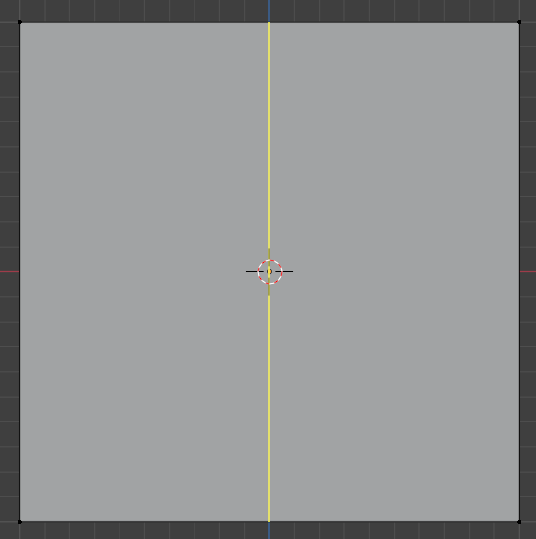
ÖNEMLİ ARAÇLAR
Blender’da Edit Mode kullanılırken CTRL + R kombinasyonu ile nesneye bölütler eklenebilir. Fare tekerleği ile bölütler artırılabilir.
Notes:
Sununun izleyicilere sağlayacağı faydalar: Yetişkin kişiler, konunun onlar için neden önem taşıdığını bildiklerinde konuya daha fazla ilgi gösterir.
Sunucunun konuya dair uzmanlık düzeyi: Bu alandaki yeterliliğinizi kısaca açıklayın veya katılımcıların neden sizi dinlemesi gerektiğini ifade edin.

Slide 4
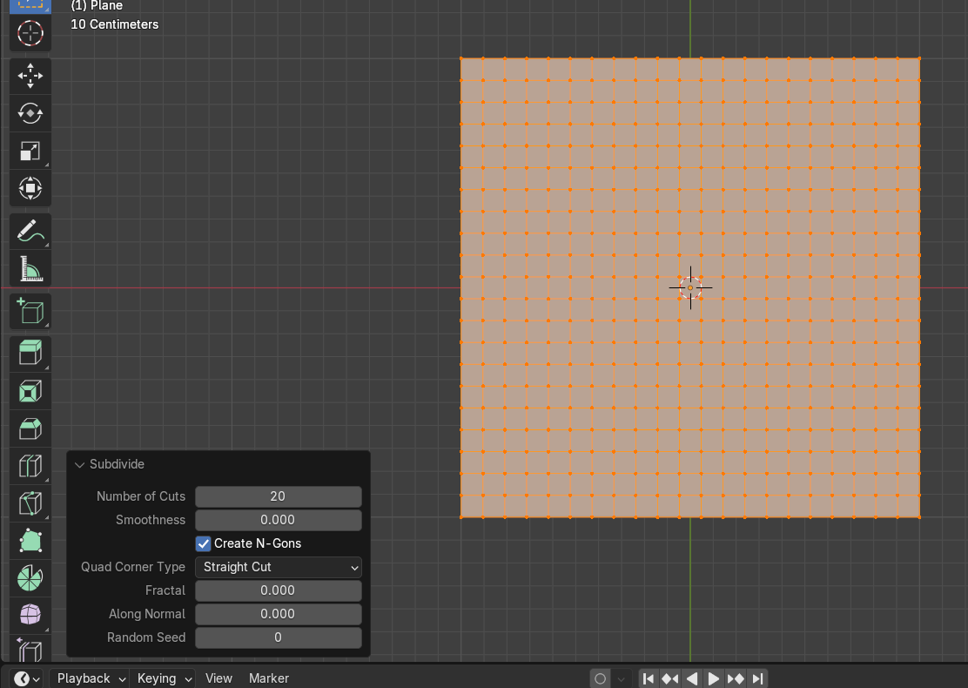
ÖNEMLİ ARAÇLAR
Blender’da Edit Mode kullanılırken sağ tuşa tıklanarak Subdivide seçilirse nesne parçalara ayrılabilir.
Notes:
Sununun izleyicilere sağlayacağı faydalar: Yetişkin kişiler, konunun onlar için neden önem taşıdığını bildiklerinde konuya daha fazla ilgi gösterir.
Sunucunun konuya dair uzmanlık düzeyi: Bu alandaki yeterliliğinizi kısaca açıklayın veya katılımcıların neden sizi dinlemesi gerektiğini ifade edin.

Slide 5
ÖNEMLİ ARAÇLAR
Blender’da bir nesne Physics kısmından Cloth ile işaretlenerek bir kumaş gibi davrandırılabilir.
Blender’da bir nesne Physics kısmından Collision ile işaretlenerek temas edilebilir bir nesne olarak işaretlenebilir.
Notes:
Sununun izleyicilere sağlayacağı faydalar: Yetişkin kişiler, konunun onlar için neden önem taşıdığını bildiklerinde konuya daha fazla ilgi gösterir.
Sunucunun konuya dair uzmanlık düzeyi: Bu alandaki yeterliliğinizi kısaca açıklayın veya katılımcıların neden sizi dinlemesi gerektiğini ifade edin.

Slide 6
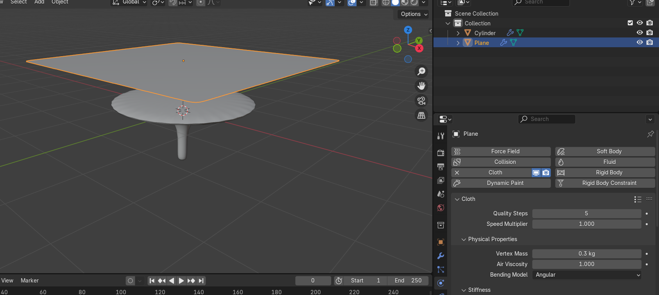
ÖNEMLİ ARAÇLAR
Notes:
Sununun izleyicilere sağlayacağı faydalar: Yetişkin kişiler, konunun onlar için neden önem taşıdığını bildiklerinde konuya daha fazla ilgi gösterir.
Sunucunun konuya dair uzmanlık düzeyi: Bu alandaki yeterliliğinizi kısaca açıklayın veya katılımcıların neden sizi dinlemesi gerektiğini ifade edin.

Slide 7
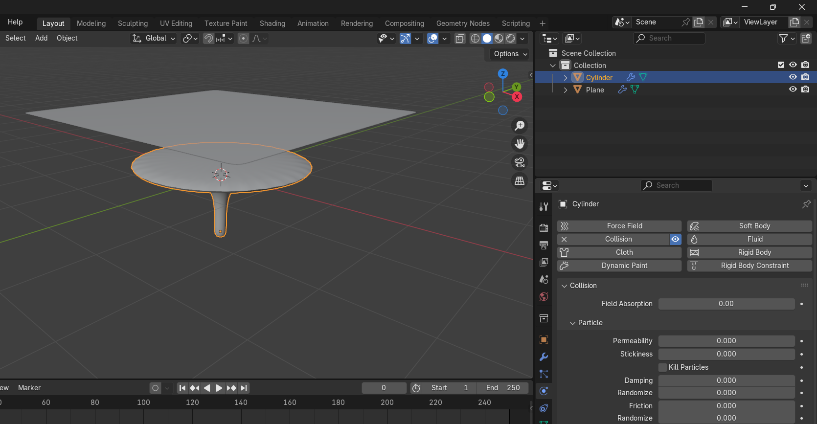
ÖNEMLİ ARAÇLAR
Notes:
Sununun izleyicilere sağlayacağı faydalar: Yetişkin kişiler, konunun onlar için neden önem taşıdığını bildiklerinde konuya daha fazla ilgi gösterir.
Sunucunun konuya dair uzmanlık düzeyi: Bu alandaki yeterliliğinizi kısaca açıklayın veya katılımcıların neden sizi dinlemesi gerektiğini ifade edin.

Slide 8
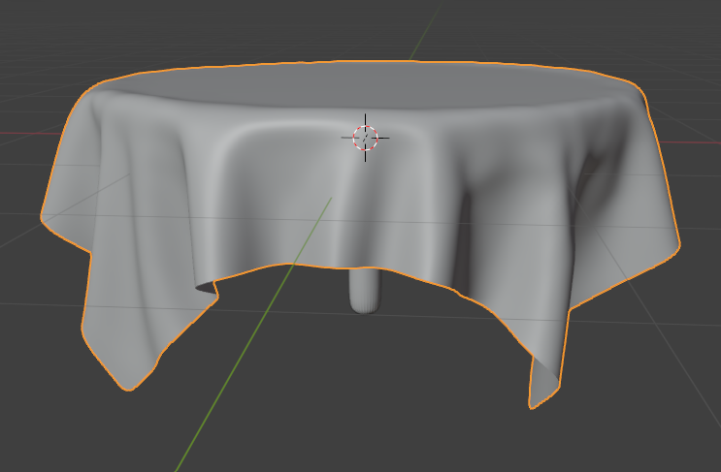
ÖNEMLİ ARAÇLAR
Notes:
Sununun izleyicilere sağlayacağı faydalar: Yetişkin kişiler, konunun onlar için neden önem taşıdığını bildiklerinde konuya daha fazla ilgi gösterir.
Sunucunun konuya dair uzmanlık düzeyi: Bu alandaki yeterliliğinizi kısaca açıklayın veya katılımcıların neden sizi dinlemesi gerektiğini ifade edin.

Slide 9
ÖNEMLİ ARAÇLAR
Blender’da:
Mirror Modifier: Bir eksende yapılan işlemi aynalayıp aynı şekilde eksenin diğer tarafında gösterir.
Solidify Modifier: 2 boyutlu bir nesneye kalınlık verebilmeyi sağlar.
Subdivision Surface: Bir nesnenin yüzeyini daha pürüzsüz ve yumuşak hale getirir.
Blender’da nesneye sağ tıklanıp Shade Auto Smooth seçilerek yumuşak bir görüntü elde edilebilir.
Notes:
Sununun izleyicilere sağlayacağı faydalar: Yetişkin kişiler, konunun onlar için neden önem taşıdığını bildiklerinde konuya daha fazla ilgi gösterir.
Sunucunun konuya dair uzmanlık düzeyi: Bu alandaki yeterliliğinizi kısaca açıklayın veya katılımcıların neden sizi dinlemesi gerektiğini ifade edin.

Slide 10
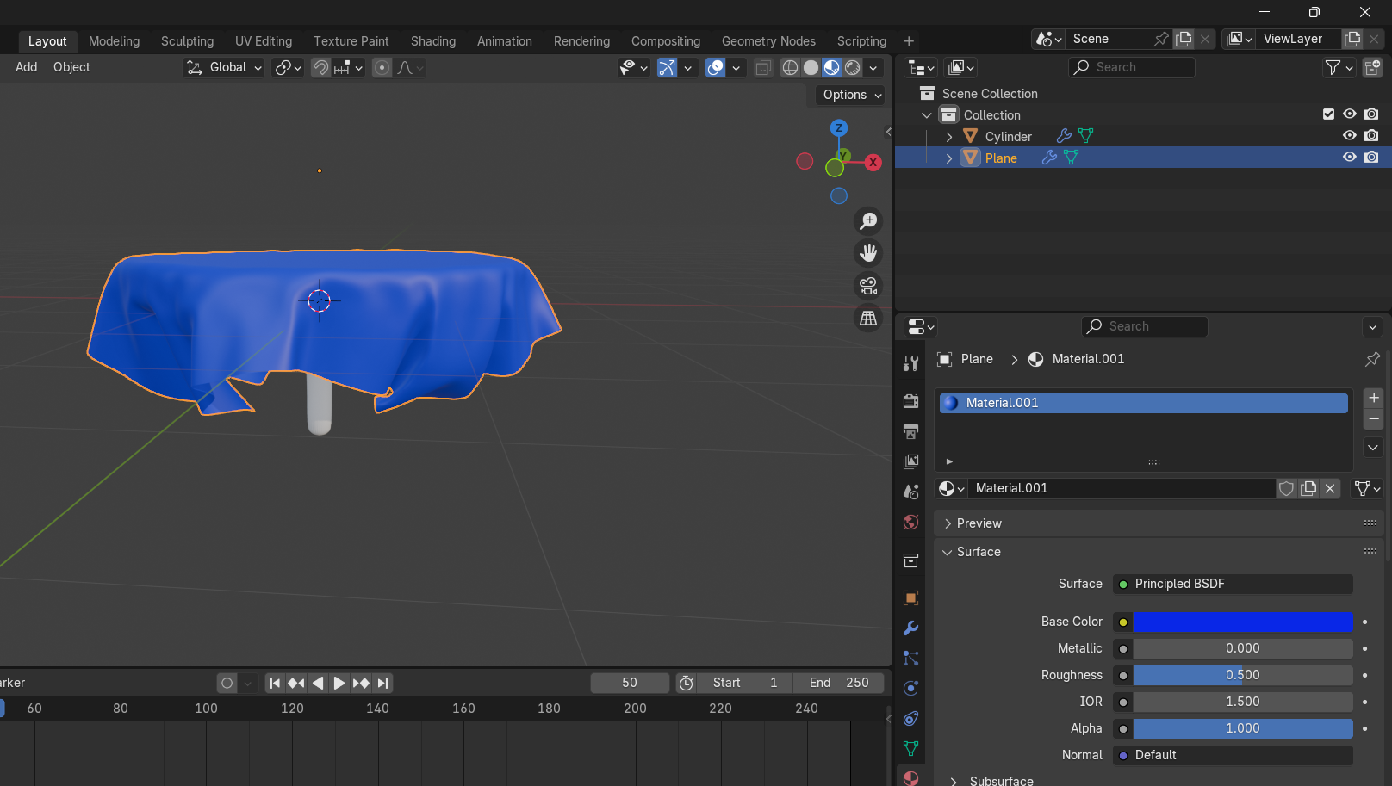
ÖNEMLİ ARAÇLAR
Blender’da Material menüsünden nesneye renk verilebilir.
Notes:
Sununun izleyicilere sağlayacağı faydalar: Yetişkin kişiler, konunun onlar için neden önem taşıdığını bildiklerinde konuya daha fazla ilgi gösterir.
Sunucunun konuya dair uzmanlık düzeyi: Bu alandaki yeterliliğinizi kısaca açıklayın veya katılımcıların neden sizi dinlemesi gerektiğini ifade edin.

